Slide 2
معرفی:
نمایش خدای خوب ابراهیم(ع)؛اولین قسمت از داستان جذاب اصول دین برای نونهالان و نوجوانان
بیان اعتقادات بنیادین در قالب هنر با اجرای جامعه هدف

Slide 3
مساله:
مخاطب نوجوان در معرض خطر حمله فکری
نصیحت گریز بودن این مقطع سنی
کمرنگ بودن روش های معرفتی مستقیم در اقناع فکری حداکثری

Slide 4
راه حل:
برای ایجاد رفتار پسندیده از نوجوانان نیازمند تقویت و عمق بخشی در بینش و باورهای آنها هستیم.
یکی از بهترین راه های این عمق بخشی استفاده از ابزار هنر است.
اجرای نمایش دارای جذابیت هایی است که همه اقشار خصوصا نوجوانان آن را می پسندند.

Slide 5
مهارت ها و آموزش
آمادگی گروه برای اجرا در ایام تابستان با یک هفته تمرین مستمر.
نگارش نمایشنامه در دو موضوع توحید و معاد به اتمام رسیده و آماده اجراست.

Slide 6
جنبه نوآوری:
تولید محتوا بر اساس نیاز جامعه هدف با رویکردی تخصصی.
کم خرج بودن اجرای این نمایش( تئاتر خیابانی)

Slide 7
تکثیر پذیری:
امکان تکثیر آن در مدارس و مساجد دیگر.
استفاده از ظرفیت گروه برای به اشتراک گذاری محتوا برای گروه های نمایش مدارس و مساجد.

Slide 8
اثرسنجی و بازخورد از فعالیت:
علاقه مند شدن دانش آموزان دبستان به ثبت نام در گروه نمایش.
حمایت معنوی والدین دانش آموزان از خروجی کار و تشویق آنان به ادامه نمایش.
به دلیل تدریجی بودن تاثیرات اعتقادی بر مخاطبین، اثرسنجی از نمایش ادامه خواهد داشت.

Slide 9
چالش ها
نبود تیم رسانه ای.
عدم حمایت بخش های فرهنگی.
عدم بازتاب در فضای مجازی.
مشغله های تحصیلی بازیگران نمایش

Slide 10
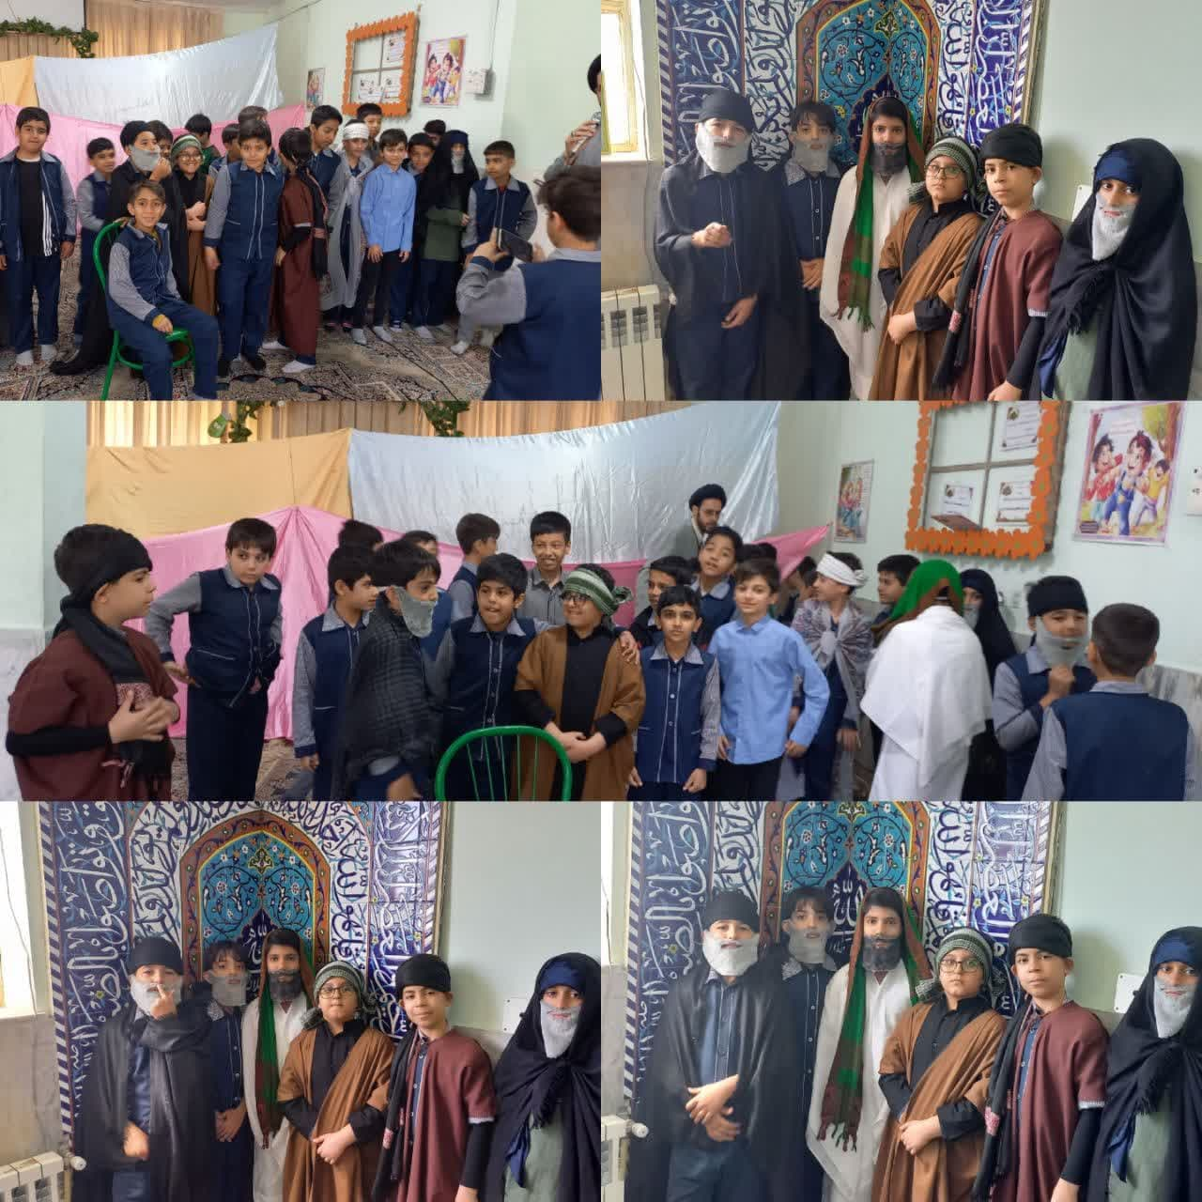
اعضای گروه خدای خوب ابراهیم(ع)
بازیگران نقش اصلی:
راوی: سید طاها اکرمی.
ابراهیم(ع): سید معین لطیفی.
مایا: امیرحسین قویدل.
هاران: سید محمد جواد احمدپناه. تارا: کیان مهر احمدی.
رهام: سجاد گچینی.
پیروان ابراهیم(ع):
محمد صدرا رئیس اسداللهی، محمد کریمی، محمد مهدی خلیل زاده
پیروان خداناباوران: امیر عباس خاکی، محمدصدرا شجاعی،
کیان داودی.
سایر بازیگران:
علی اصغر طلا نشان، پارسا اردستانی، علی کنعانی،
محمد سبحان شفاعتی، علی خسروی، محمد نور، علی اکبری،
محمدصادق محمدی، ابوالفضل عناقه، روح الله آک پنار،
محسن مدینه، علی خراسانی، محمدطاها کاظمی،علی رضا جوهری.
سید مجتبی احمدپناه
(نویسنده و کارگردان)

Slide 11
درخواست ها:
* درخواست حمایت جهت اجرای نمایش
* در خواست مساعدت جهت تهیه امکانات اجرا و فیلمبرداری.

Slide 12
همکاران همسو
گروه نمایش سایه ها

